Slide 1

Resolução Estruturada de Problemas
Prof. Alisson Kuhn
alissonkuhn@hotmail.com

Slide 2
Conteúdo
Estruturas de Dados Homogêneas
Vetores

Slide 3
Variáveis Compostas
São um conjunto de variáveis identificadas por um mesmo nome.
Homogêneas (vetores e matrizes)
Heterogêneas (estruturas)

Slide 4
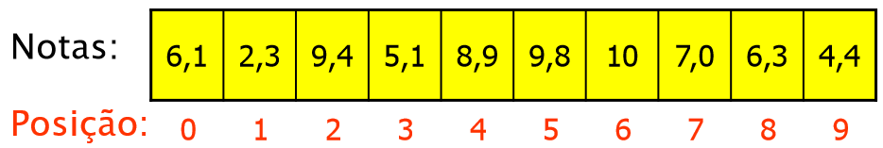
Variáveis Compostas Homogêneas
Correspondem a posições da memória:
identificadas por um único nome
individualizadas por índices
cujo conteúdo é de um mesmo tipo

Slide 5
Arranjos Unidimensionais
Utilizados para armazenar conjuntos de dados cujos elementos podem ser endereçados por um único índice.
Também são conhecidos como vetores.

Slide 6
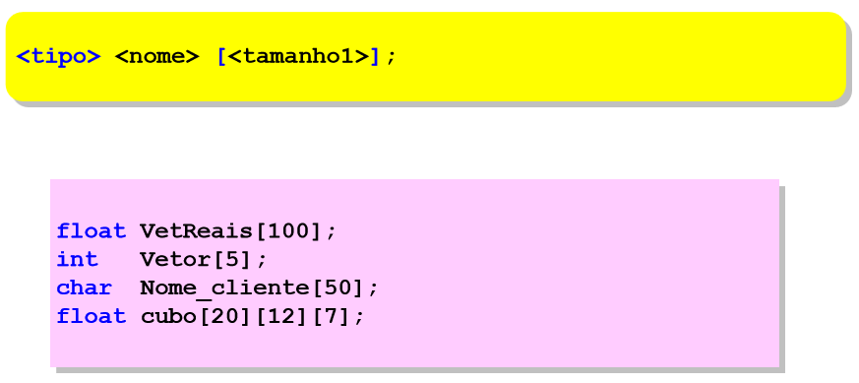
Vetores na Linguagem C
Como declarar:

Slide 7
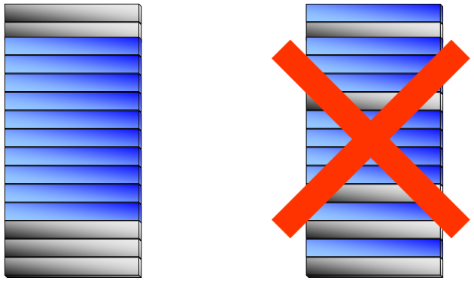
Vetores na Linguagem C
O compilador C aloca uma porção contígua da memória para armazenar os elementos das vetores.

Slide 8
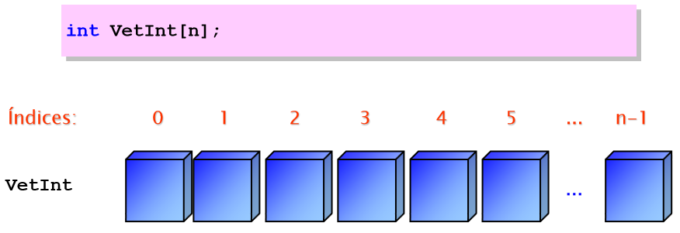
Vetores na Linguagem C
Índice do primeiro elemento: zero
Índice do último elemento: n – 1
Quantidade de elementos: n

Slide 9
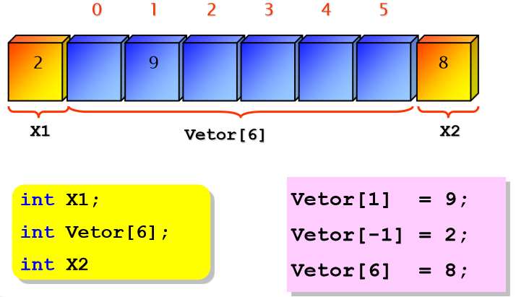
Vetores na Linguagem C
Índices fora dos limites podem causar comportamento anômalo do código.

Slide 10
Vetores na Linguagem C
O tamanho de um vetor é pré-definido, ou seja, após a compilação, não pode ser mudado.
Portanto, vetores são chamadas estruturas de dados estáticas, pois mantém o mesmo tamanho ao longo de toda a execução do programa.

Slide 11
Vetores na Linguagem C
Exemplos:
Atribuir valores na declaração do vetor:

Slide 12
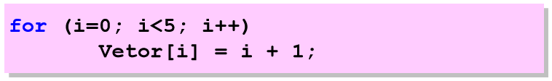
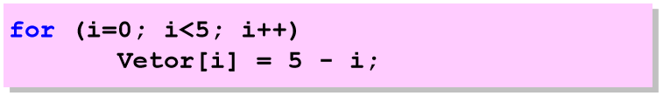
Vetores na Linguagem C
Exemplos:
Colocar os números de 1 a 5 num vetor:
Colocar os números de 5 a 1 num vetor:

Slide 13
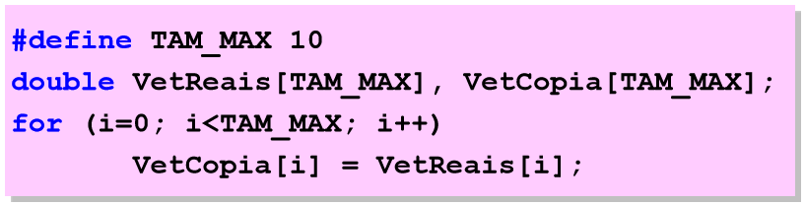
Vetores na Linguagem C
Exemplos:
Copiar dados de um vetor para outro:
Boa prática de programação:
Definir o tamanho de vetores com constantes flexibiliza a manutenção do código.

Slide 14
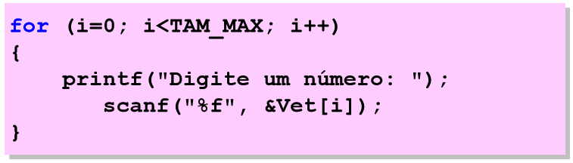
Vetores na Linguagem C
Exemplos:
Leitura dos dados de um vetor:

Slide 15

Exercícios
Lista 9 (Exercícios de Vetor)
Lista 10 (Exercícios de Vetor - Complementar)

